Slide 1
Размера дужи (самерљиве и несамерљиве дужи) - утврђивање-
19.05.2020.
7. разред

Slide 2
Приликом решавања неког практичног
задатка, избор јединице мере којом ћемо мерити
све потребне дужине зависи од конкретне
ситуације. Центиметрима меримо висину људи,
метрима димензије зграде, километрима
растојање међу градовима. Један од разлога зашто
бирамо различите јединице мере јесте тежња да
одговарајући мерни бројеви буду природни
бројеви (са којима најлакше рачунамо).
Уколико су неке дужине децимални бројеви са
коначно много децимала, тада често бирамо краћу
јединицу мере како бисмо обе дужине изразили
природним бројем јединица мере.

Slide 3
Заједничка мера две дужи јесте јединица мере
таква да се дужине обе дужи могу изразити
природним бројем.
Деф: Дуж PQ је заједничка мера дужи AB и CD
ако су при избору дужи PQ за јединицу мере
мерни бројеви дужина дужи AB и CD природни
бројеви.
Другим речима, дуж PQ је заједничка мера дужи
AB и CD уколико постоје природни бројеви
m и n такви да је AB = m · PQ и CD = n · PQ .
У случају да постоји заједничка мера за две
дужи, онда је размера те две дужи разломак, то
јест рационалан број.

Slide 4
Важи и обрнуто, ако је размера две дужи
рационалан број, онда те две дужи имају
заједничку меру.
Из следи , па је заједничка
мера дужи AB и CD дуж која је једнака m-том
делу дужи AB, односно n-том делу дужи CD.
Међутим, размера две дужи не мора увек бити
рационалан број (разломак), већ може бити и
ирационалан број. Односно, постоје дужи које
немају заједничку меру.

Slide 5
Однос дијагонале квадрата и његове
странице је √2, дакле ирационалан број.
d : a = √2
Деф: Ако је размера две дужи рационалан број
кажемо да су те две дужи самерљиве.
Ако је размера две дужи ирационалан
број кажемо да су те две дужи несамерљиве.
Дијагонала квадрата и његова страница су
несамерљиве дужи тј. немају заједничку меру.

Slide 6
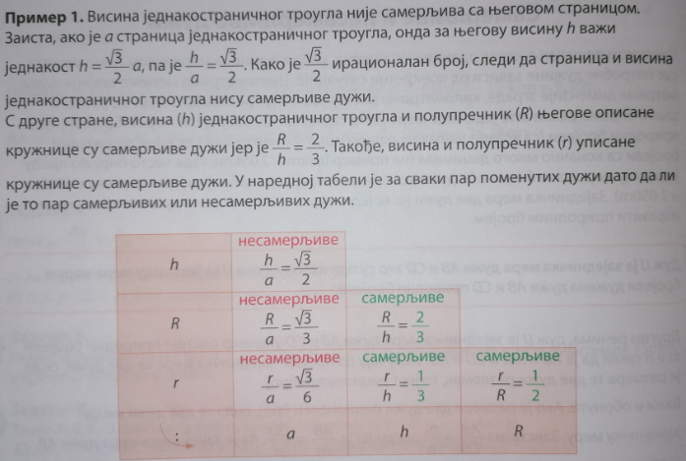
До наредног часа, срдачан поздрав наставница Марија Јеремић

